Slide 1


Prometheus
Time series metrics, PromQL, Prometheus Operator, Service Monitor, Grafana, Alert Manager

Slide 2






kloia in-a-nutshell:
Solutions in
DevOps/DevSecOps
Cloud/Kubernetes
Microservices
Test Automation
Customers from:
USA, United Kingdom, EU, Tanzania, Dubai, Turkey
Within four nominated AWS Partners globally for Modernization Projects
Several ongoing modernization projects

Slide 3
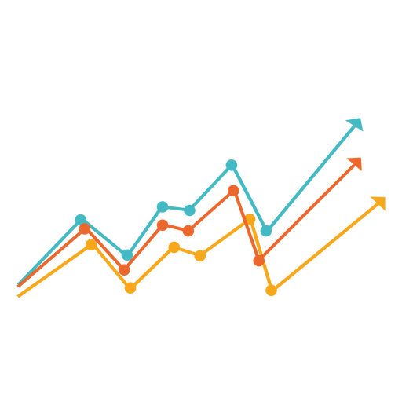
CPU
Memory
Request count
Response time
TIME

Slide 4
Neden Time Series Database/Metrik?
Time series vs. ne gerek var? İlişkisel database ile de çözeriz??
Hızlı çalışır ve kolay scale olur.
Uygulamanın durumu ile ilgili geriye dönük karşılaştırmaya imkan tanır.
İstenilen durumlarda time series datadan alarmlar üretebilecek sistemler geliştirilmiştir.
Anlık olarak sistemi izleyebileceğimiz arayüzler tasarlanmıştır.
Özel geliştirilmiş sorgu dilleri ile istenilen metriklere kolay ulaşılır ve anormal durumların tespiti kolaylaşır.

Slide 5

Son 1 Dakikada Kaç Adet Başarılı Ödeme İşlemi Gerçekleşti?
Tablo üzerinde yapılacak sorgular çalışmakta olan sistemi aksatabilir.
Kayıt sayısının artması zamanla sorgunun cevap süresini artırır.
Verilerin görselleştirilmesi zordur.
SELECT * FROM Transactions
WHERE
BankType = 1 AND
CreatedOn > DATEADD(minute, -1, GETDATE())

Slide 6
Son 1 Dakikada Kaç Adet Başarılı Ödeme İşlemi Gerçekleşti?
Düzenli olarak bir değer üzerinden takip edilir. Çalışmakta olan sisteme bir etkisi yoktur.
Her zaman tek değerdeki değişime bakıldığından kayıt sayısında hiçbir değişiklik olmaz. Sadece takip ettiğimiz değişkenin değeri değişecektir.
Zaman ile ilişki, ilgili değer düzenli olarak okunup kaydedilerek sağlanır.
Metric Name
Value
payment_count_total
{bank_type="1"}
78
Label Name
Label Value

Slide 7
Prometheus
Açık kaynaklı, time series monitoring ve alarm yönetim aracıdır.
Kendine has sorgulama dili vardır. (PromQL)
Metrik adı, label(lar) ve bunlara karşılık gelen değerden oluşan bir metrik modeline sahiptir.
Genellikle metrikleri belirli zaman aralıklarında kaynaklardan okumak üzere ayarlanır.
Pushgateway özelliği ile kaynaklar tarafından metriklerin prometheus servera gönderilmesi de sağlanabilir.
Metrikleri, grafana gibi birçok monitoring paneli üzerinde kullanılabilir.
Topluluk tarafından kabul görmüş ve yaygın olarak kullanılmaktadır.

Slide 8
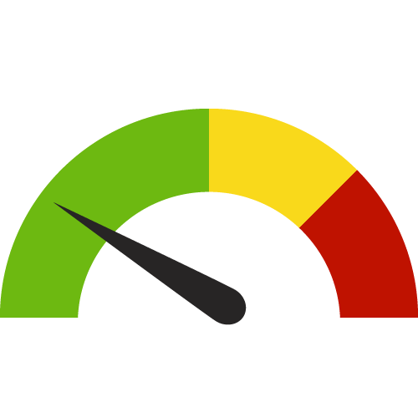

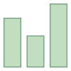
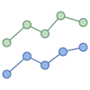
Prometheus Metrik Tipleri
COUNTER
GAUGE
HISTOGRAM
SUMMARY

Slide 9
Counter
Sürekli artan değerleri göstermek için kullanılır. Toplam request sayısı, tamamlanan task sayısı veya error sayısı örnek verilebilir.
x_requests_total, x_task_completed_total gibi isimlendirmeler kullanılır. (x: application name.)
paymentWithRecordedCardCounter = prometheus.NewCounterVec(
prometheus.CounterOpts{
Name: "session_prom_payment_with_recorded_card_total",
Help: "Number of payment completed with recorded card.",
}, []string{"bank_type"})

Slide 10
Gauge
Counterdan farklı olarak artıp azalabilen değerleri göstermek için kullanılır. Anlık request sayısı, database üzerindeki anlık connection sayısı örnek verilebilir.
İsimlendirme yapılırken değerin tipi sona yazılır. Örnek: node_memory_usage_bytes
payRequestsActiveGauge = prometheus.NewGaugeVec(
prometheus.GaugeOpts{
Name: "session_prom_pay_requests_active",
Help: "Number of pay requests processing.",
}, []string{"bank_type"})

Slide 11
Histogram
Bir değeri gözlemlemek için kullanılır. İlgili değer için aralık verilerek, verilen aralıklara kaç kere denk gelindiği saydırılabilir. Request duration ve ödeme tutarı örnek olarak verilebilir. Zamanla ilgili değerler saniye olarak tutulur.
Değerlerin toplamını ve sayısını tutan 2 adet counter metrik tipi ile birlikte gösterilir.
İsimlendirme yapılırken değerin tipi sona yazılır. Örnek: http_request_duration_seconds
paymentValueHistogram = prometheus.NewHistogram(
prometheus.HistogramOpts{
Name: "session_prom_payment_value_tl",
Help: "Histogram of received payment values (in TL)",
Buckets: []float64{20, 100, 200, 350, 500, 1000},
})

Slide 12
Summary
Histograma benzer mantıkla çalışır. Elde edilen değerleri örnekler. Örneklemeyi, değerleri histogram olarak tutup sonrasında hesaplayarak da yapabiliriz.
Histogram ile benzer mantıkta isimlendirme yapılır.
paymentDurationSummary = prometheus.NewSummaryVec(
prometheus.SummaryOpts{
Name: "session_prom_payment_duration_seconds",
Help: "Summary of payment duration seconds over last 10 minutes.",
Objectives: map[float64]float64{0.5: 0.05, 0.9: 0.01, 0.99: 0.001},
}, []string{"bank_type"})
Notes:
The 0,40 quantile is basically saying that 40 % of the observations in your data set is below a given line. On the other hand 0,40 quantile is also stating that there are 60 % remaining above the line you set. https://www.robustperception.io/how-does-a-prometheus-summary-work http://alexandrutopliceanu.ro/post/targeted-quantiles/

Slide 13
PromQL
Elde edilen metriklerin sorgulanması için kullanılan prometheusa özel bir sorgulama dilidir.
+, -, *, /, %, ^ gibi aritmetik operatörleri destekler.
=, != gibi eşitlik içeren ya da =~ gibi regex içeren ifadeler kullanılabilir. {job=~".*",method="get"}
sum, rate, increase, round, avg, date gibi birçok fonksiyona sahiptir.
Dashboardlar ve Alarmlar PromQL ile yazılan sorgular üzerinden kurgulanır.

Slide 14
PromQL
Son 5 dakika içerisinde A bankasından geçen işlemlerin yüzde kaçı başarılı oldu?
increase(
example_app_payment_count_total
{bank_type=”A”
, success=”1”}
[5m])
/
increase(
example_app_payment_count_total
{bank_type=”A”}
[5m])
* 100

Slide 15
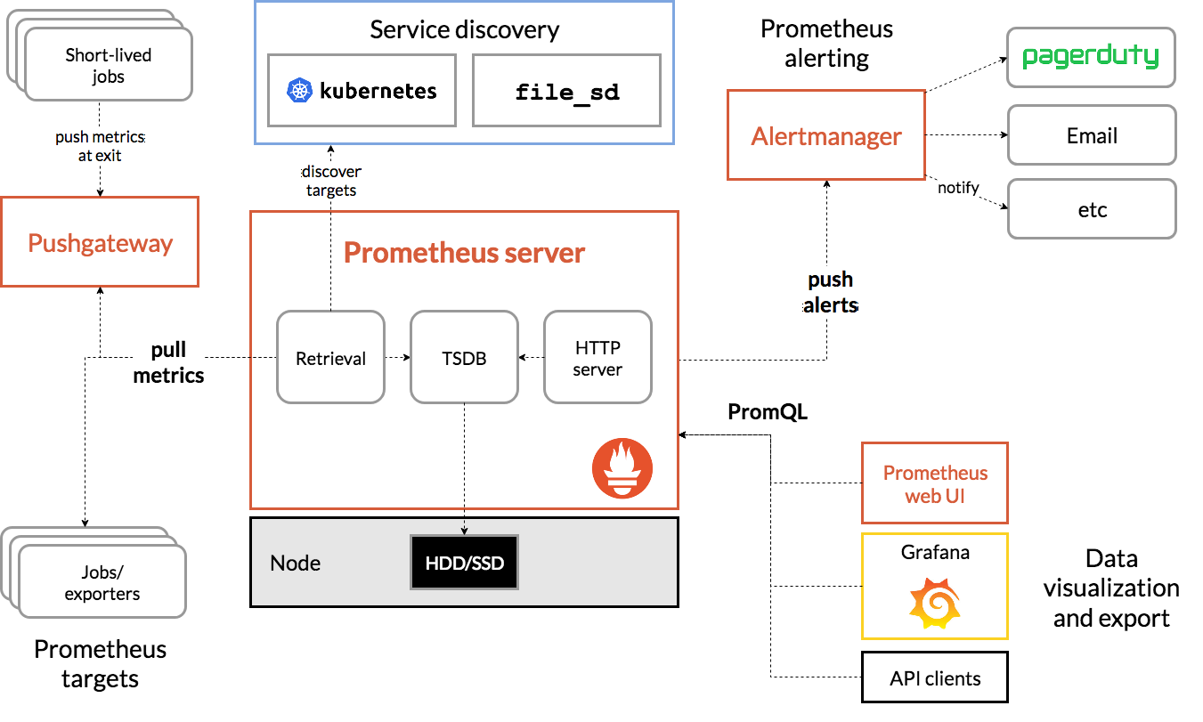

Slide 16
Prometheus Operator & k8s
Oluşturulan metrikleri toplaması için bir prometheus servera ihtiyaç vardır. Prometheus operator k8s üzerinde çalışan ve cluster metrikleri de dahil olmak üzere ayarladığımız tüm metrikleri toplayan uygulamadır.
Helm reposu aracılığı ile grafana ve daha birçok özellikle birlikte paket olarak yüklenebilir.

Slide 17
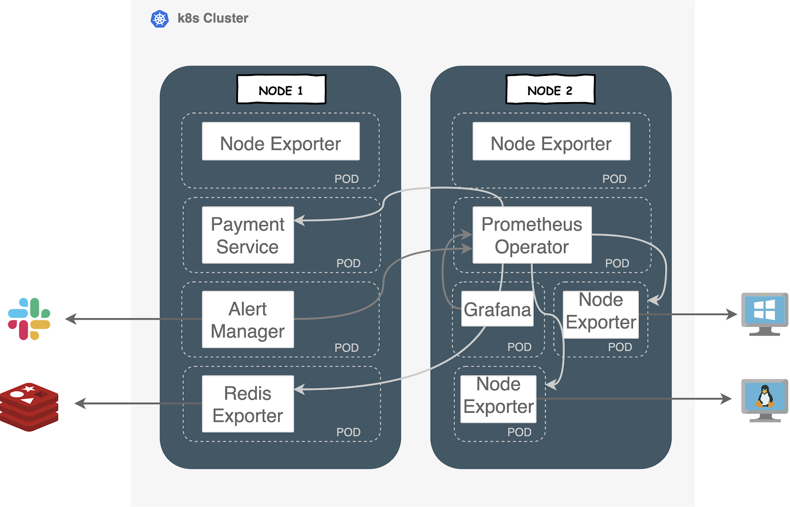

Slide 18
Service Monitor
apiVersion: monitoring.coreos.com/v1
kind: ServiceMonitor
metadata:
name: session-prom
namespace: monitoring
labels:
app: session-prom-monitor
monitoring: prometheus-exporter
spec:
selector:
matchLabels:
run: session-prom
namespaceSelector:
matchNames:
- dev
endpoints:
- interval: 5s
path: /metrics
K8s içerisindeki uygulamaların metriklerini toplamak amacıyla prometheus operator tarafından oluşturulan CRD’dir. Metrikleri toplanacak servisler bu tanıma göre belirlenir.

Slide 19
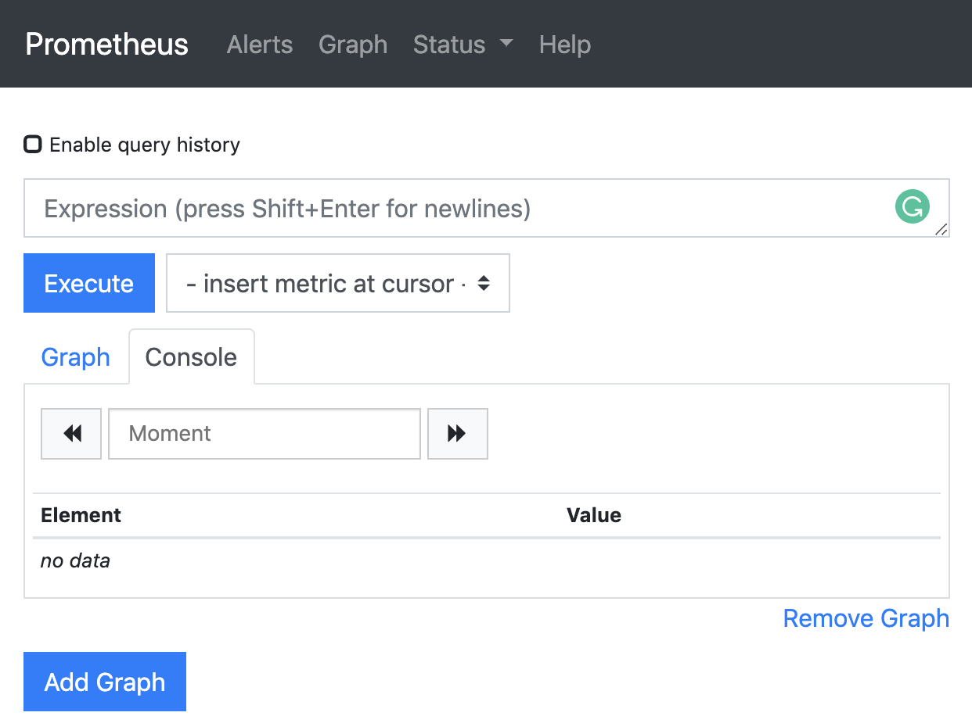
Prometheus Dashboard
Prometheus server ile birlikte gelen bu dashboard ile,
Metrikleri sorgulayabilir,
Alarmları inceleyebilir,
Metrik exporterlar ile prometheus server arasındaki bağlantı durumlarını
takip edebiliriz.

Slide 20
Prometheus Rule
apiVersion: monitoring.coreos.com/v1
kind: PrometheusRule
metadata:
labels:
monitoring: prometheus-exporter
name: prom-session-alert-rules
namespace: monitoring
spec:
groups:
- name: prom-session
rules:
- alert: PaymentTransactionLow
annotations:
message: 'Bank {{ $labels.bank_type }} payment transaction count lower than usual for 1 minute interval. Current {{ $value }}'
expr: round(increase(session_prom_payment_duration_seconds_count[1m])) < 20
labels:
severity: critical
for: 1m
PrometheusRule, prometheus operatore alarm ile ilgili ayarların iletilmesi için oluşturulan CRD’dir.

Slide 21
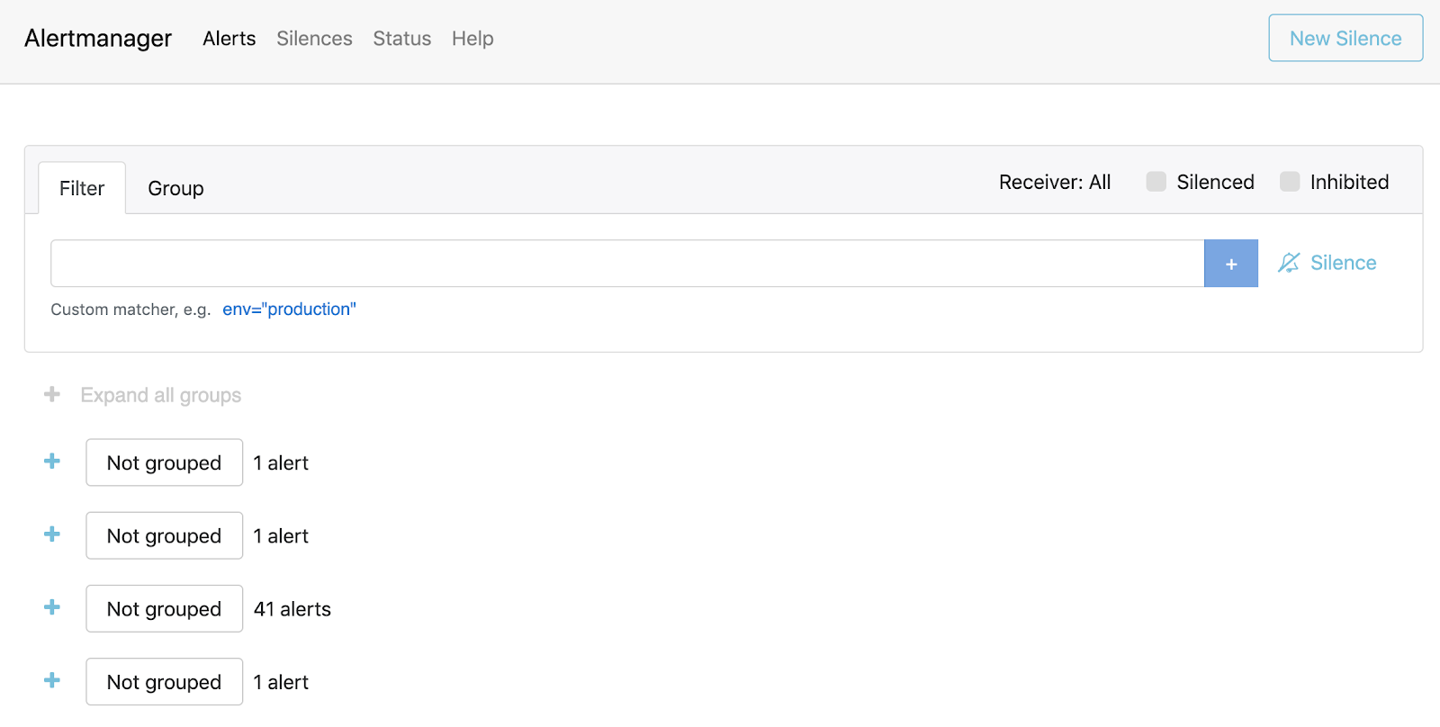
Alert Manager
Alert Manager ise tetiklenen alarmları belirlenen şekillerde mail ya da slack gibi kanallar ile gönderme aracıdır.

Slide 22
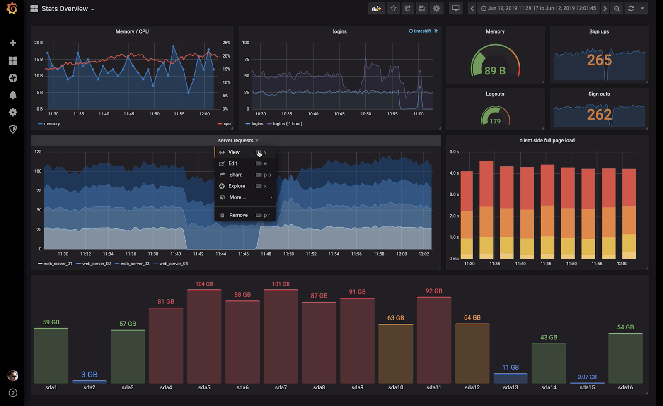

Grafana Dashboard
Prometheus veya başka bir time series database ile export edip depoladığımız metrikleri görsel açıdan zengin ve daha anlamlı hale getirebileceğimiz open source bir monitoring aracıdır.

Slide 23
Dinlediğiniz için teşekkürler.
Soru & Cevap

Slide 24


30+ consultants
DevOps, Microservices, Test
%75 kloians working remotely
Quarterly Summits
Offices in London & İstanbul
Customers from US, UK, EU
Our Event Sourcing Framework: eventapis.kloia.com
Send your CV to career@kloia.com

Slide 25





kloia is a solution provider that moves you onto the new-era in DevOps, Cloud and architecture.
kloia.co.uk
kloia.com
blog.kloia.com
@kloia_com
33 Queen St, London EC4R 1AP, United Kingdom
AND Binası 10-12, 34752 Kozyatagi/Istanbul, Turkey

